Slide 1
Bachelor Project

Slide 2
Stage
Praktische afspraken
Onderdelen stage
Stageverloop - Stageportfolio
Onderzoekstopic – Onderzoeksrapport
Eindwerk
Juryexamen
Evaluatie

Slide 3
Stage: Praktische afspraken
12 weken stage
In stagebedrijf (thuiswerk niet toegelaten !)
Elke uitzonderlijke gebeurtenis (vb. opdracht buiten stagebedrijf) vooraf via e-mail melden aan de hogeschoolpromotor én de stagecoördinator.
Werkregime wordt bepaald door stagebedrijf
Afwezigheid tijdens stage
Stagiair verwittigt de dag zelf
Bedrijf
Hogeschool (dienst Studentenadministratie: 011/775863): telefonisch
Hogeschoolpromotor: per mail

Slide 4
Stage: Praktische afspraken
Stagiair stuurt per post binnen de 4 kalenderdagen in geval van ziekte:
Origineel doktersattest aan dienst Studentenadministratie / opladen via mijnPXL
Gescand doktersattest naar Hogeschoolpromotor
Afwezige stagedagen dienen te worden ingehaald
Niet (op tijd) volgens deze regels gewettigd: kan leiden tot evaluatie ‘afwezig’

Slide 5
Stage: Praktische afspraken
Solliciteren tijdens stageperiode:
Afspraken maken BUITEN stageuren
Indien niet mogelijk → enkel vroeger vertrekken op stageplek
Maximaal 2x met goedkeuring van bedrijf én hogeschoolpromotor

Slide 6
Onderdelen stage
Portfolio (Stageopdracht)
Onderzoek (Deel 2 Eindwerk)
Eindwerk
Juryexamen

Slide 7
Stageverloop - Stageportfolio
Student beschrijft activiteiten betreffende de stageopdracht in portfolio
Individueel per student
Afstemmen met bedrijfspromotor (laten nalezen ter controle)
Wekelijks posten op Epos bij betreffende taak voor hogeschoolpromotor (moment af te spreken met hogeschoolpromotor)
Feedback door hogeschoolpromotor
Sjabloon via OneNote

Slide 8
Stageverloop - Stageportfolio
VOOR de aanvang van de stage: invullen tem “Randvoorwaarden” (punt 2.4) (niet voor internationale stages, pas in eerste stageweek)
1. Informatiefiche
2. Plan van aanpak
2.1. Situatieschets stagebedrijf + motivatie
2.2. Probleemstelling(en) - (Waarom?)
2.3. Doelstelling(en) - (Wat?)
2.4. Randvoorwaarden

Slide 9
Stageverloop - Stageportfolio
TIJDENS de stage
Einde week 1: planning + weekverslag week 1 toevoegen (puntjes tem 2.4 mogen geupdated worden)
Elke week aangevuld met weekverslag van betreffende week (altijd volledige portfolio opnieuw posten (vorige post niet overschrijven))
Datum:
Geplande taken:
Stand van zaken:
Problemen en knelpunten:
Oplossingen:
Persoonlijke reflectie:
Planning volgende week:

Slide 10
Stageverloop - Stageportfolio
LAATSTE WEEK van de STAGE
Eindrapportage
Opgedane ervaring
Verloop van het project
Gesignaleerde problemen
Gekozen oplossing
Persoonlijke reflectie
Eindbesluit (het eindresultaat)

Slide 11
Projectomschrijving
Bondige omschrijving van stageopdracht + onderzoeksitem
Ter voorbereiding juryexamen : projectomschrijvingen → gebundeld + op voorhand bezorgd aan alle juryleden (docenten, promotoren, experts uit wetenschappelijke instellingen, …)
Sjabloon in OneNote
MAX 1 A4 pagina
Hoofding behouden !
Naamgeving: AchternaamVoornaamVersieX

Slide 12
Projectomschrijving
EPOS:
Week 5 (Maandag): student post ontwerp voor hogeschoolpromotor
Week 5 (Vrijdag): student ontvangt feedback van hogeschoolpromotor
Week 6 (Woensdag): student post taalversie voor taallectoren
Week 7 (Vrijdag): student ontvangt feedback van taallector
Week 8 (Dinsdag): student post definitieve versie
Taak 3 op Epos

Slide 13
Onderzoekstopic – Deel 2 Eindwerk
Naast de stageopdracht, onderzoekt de student een technische topic, als verbreding ofwel als verdieping van de stageopdracht, die relevant is voor het stagebedrijf
Onderzoekstopic wordt uitgeschreven in Deel 2 van het Eindwerk (Deel 1 = beschrijving stageopdracht).

Slide 14
Onderzoekstopic
Voorbeeld 1 AON
Situatie A:
Stageopdracht: student moet framework X gebruiken voor het scannen van de barcodes in de brochure: Studie framework en implementatie framework
Onderzoeksopdracht : student onderzoekt min. 1 alternatief framework en geeft een vergelijking van beide frameworks. Onderzoek omvat eveneens een POC van alternatief framework.
Situatie B:
Stageopdracht: Stageopdrachtgever legt geen framework op. Student kiest framework zelf op basis van resultaat onderzoeksopdracht
Onderzoeksopdracht: student onderzoekt en vergelijkt min. 2 frameworks en vergelijkt deze + implementatie POC apps.

Slide 15
Onderzoekstopic
Voorbeeld 2 AON
Stageopdracht: duidelijk afgebakende stageopdracht (niet-vertrouwde complexe probleemstelling), vb ontwikkelen van een webapplicatie voor voorraadbeheer. De student dient gebruik te maken van het Java Spring framework en Hibernate (Technologieën zijn reeds gekend)
Onderzoeksopdracht : vergelijking maken van verschillende testing frameworks en deze toepassen binnen zijn stageproject

Slide 16
Onderzoekstopic
Voorbeeld 1 SNB
Stageopdracht: Stage rond implementatie van RADIUS server. RADIUS is een AAA-server
Onderzoeksopdracht : wat zijn de voor en nadelen van RADIUS? Wat zijn de alternatieven, dus andere AAA servers? Bv TACACS+ server? Wat zijn daar de voor- en nadelen van (niet alleen technisch, maar ook naar TCO, gebruiksgemak,...? Hoe vergelijken die 2 grote alternatieven zich tov elkaar? Zijn er nog andere alternatieven. Is RADIUS wel een goede keuze geweest voor een AAA server in uw specifieke geval, in acht nemend van bovenstaande vergelijkingen? Wat zijn uw persoonlijke ervaringen bij de configuratie van RADIUS?

Slide 17
Onderzoekstopic
Voorbeeld 2 SNB
Stageopdracht: Stage rond software defined storage
Onderzoeksopdracht : enerzijds een vergelijking van alternatieven en hoe die zich verhouden tot elkaar. Maar kan daar ook een ganse business case aan vast hangen. Neem eens een specifieke klant die bepaalde storage noden heeft. Leg je vergelijking van de verschillende storage systemen daar eens naast, en stel voor wat in dit geval de beste keuze zou zijn. Argumenteer deze. Let hier vooral op niet technische aspecten (want daar is de klant niet echt in geinteresseerd). Vooral naar ROI en TCO kijken. Loont het financieel de moeite voor de klant om voor die bepaalde optie te kiezen? Hoeveel zou hij kunnen besparen/nog moeten investeren?

Slide 18
Onderzoekstopic
Voorbeeld 1 SWM
Stageopdracht: Software Quality Mgmt “Dress2be” (een van de grootste online kledingketens in België, is op zoek naar een stagiair om een nieuwe website online te zetten. De taak van de stagiair bestaat erin om een testcharter uit te werken met een testaanpak, de testen op basis hiervan te specificeren (zowel voor manuele als geautomatiseerde testen) en uit te voeren. De geautomatiseerde testen moeten met de testtool Selenium worden uitgevoerd.
Onderzoekstopic: Voer een vergelijkende studie uit van test execution tools: Selenium, FrogLogic, DevExpress, … om eventueel tot de beslissing te komen om een ander test execution tool te implementeren. (Deze opdracht behelst dus een pakketselectie, vanaf onderzoek t/m implementatie. Voor deze pakketselectie zal eerst een inventarisatie van de eisen en wensen van de stakeholders gemaakt dienen te worden, waarna er een deskresearch en interviews opgezet dienen te worden om tot een long- en shortlist te komen. Na dit proces zal er in overleg met de stakeholders een keuze afgedwongen dienen te worden en de implementatie en het verandermanagement ondersteund dienen te worden. Deliverables: plan van aanpak van deze vergelijkende studie, resultaat van deze vergelijkende studie, voorstel plan van aanpak van de gekozen tool.)

Slide 19
Onderzoekstopic
Voorbeeld 1 SWM
Stageopdracht: “SubsaleZilla” is een van de grotere verzekeraars. Men heeft geen beschreven methoden, noch instrumenten om het testproces van voor tot achter te ondersteunen. Bovendien is er geen herbruikbaarheid van testprocedures en / of andere testware. De stageopdracht bestaat in de eerste plaats uit het in kaart brengen van het huidige testproces door middel van het afnemen van interviews en documentarcheologie. Op basis van deze AS-IS situatie dient er dan samen met de verschillende stakeholders een TO BE situatie te worden vastgelegd.
Onderzoekstopic:: Voer een onderzoek uit naar de implementatie van de “fundamentals” van ISTQB®, TMap next® en/of ISO29010 voor SubsaleZilla op basis van de gedefinieerde verbetervoorstellen vanuit de stageopdracht

Slide 20
Onderzoekstopic
Aanpak:
VOOR de start van de stage → nadenken over eventueel onderzoekstopic op basis van je projectomschrijving en bespreken met je hogeschoolpromotor (evt. per mail) (Indien onderzoeksopdracht nog niet is vastgelegd door stagebedrijf)
Tijdens 1ste stageweek: onderzoeksitem bespreken met je bedrijfspromotor (na advies hogeschoolpromotor) + samen komen tot een geschikt onderzoeksitem

Slide 21
Terugkomdag (niet voor stagiairs in het buitenland)
Donderdag van week 8: iedereen halve dag aanwezig op school
Aantal workshops met info over mogelijkheden na afstuderen
Bespreking met hogeschoolpromotor over evolutie stage- en onderzoeksopdracht, aankomende deadlines, …

Slide 22
Deel 2 Eindwerk (onderzoekstopic): verplichte onderdelen
1. Probleemstelling of vraagstelling
Een duidelijke omschrijving van de onderzoeksvraag.
De onderzoeksvraag heeft een relevante link met de stageopdracht en/of met het stagebedrijf.
2. Methode van onderzoek
Beschrijving van de aanpak van de studie, de analyse, de vergelijking of de test.

Slide 23
Deel 2 Eindwerk (onderzoekstopic): verplichte onderdelen
3. Resultaten
a. Omvat een literatuurstudie met minstens drie gerenommeerde bronnen
Herwerken naar een persoonlijke tekst. Let op! duidelijk de referentie aangeven, en met eigen woorden omschrijven.
3 bronnen naast elkaar leggen en met elkaar gaan vergelijken. Spreken deze bronnen elkaar tegen ? Vertellen deze bronnen hetzelfde ?
Geef hierover je persoonlijke reflectie.

Slide 24
Deel 2 Eindwerk (onderzoekstopic): verplichte onderdelen
b. Uitwerken van prototype, een model, een vergelijkingsmatrix en/of testresultaten waarmee aangetoond wordt dat de materie grondig onderzocht is.
c. Op welke manier zijn de bevindingen van het onderzoeksthema toegepast in de stageopdracht.
Welke meerwaarde heeft het onderzoek gehad voor je stageopdracht?

Slide 25
Deel 2 Eindwerk (onderzoekstopic): verplichte onderdelen
4. Discussie, aanbevelingen en conclusie
Bespreking van de onderzoeksresultaten
Aanbevelingen
Wat lijkt een logische volgende onderzoeksvraag?
Welke resultaten zijn zeer relevant voor het stagebedrijf?
Persoonlijke reflectie

Slide 26
Deel 2 Eindwerk (onderzoekstopic)
In de even weken: posten van Eindwerk (Deel 2) op Epos
Week 2: formulering onderzoeksvraag / stand van zaken
Week 4: Methode van Onderzoek
Week 6: Literatuurstudie
Week 10: POC
Week 12: Resultaten + Reflectie
Hogeschoolpromotor geeft feedback

Slide 27
Eindwerk
2 delen
Deel 1: Stageverslag met reflectie: geen copy-paste van portfolio !
Bedrijfsvoorstelling
Voorstelling stageopdracht
Uitwerking stageopdracht
Besluit met persoonlijke reflectie: Wat ging goed, wat ging minder goed, wat heb je geleerd, , welke waren je valkuilen? Wat is de meerwaarde voor het bedrijf? Wat is de meerwaarde voor het team (stageteam en bedrijfsteam)? Welke softskills heb je bijgeleerd? Wat zou je anders doen als je de stage opnieuw zou beginnen? Wat zou beter gekund hebben? Welke lessen heb je geleerd ? Op welke punten ga je je de volgende keer focussen en hoe ga je dit aanpakken?

Slide 28
Eindwerk
Deel 2: Onderzoekstopic
Probleemstelling / Onderzoeksvraag
Studie / Analyse
Implementatie / Oplossing
Besluit

Slide 29
Eindwerk - Richtlijnen
Opgegeven vormgeving strikt te volgen (sjabloon in OneNote)
Praktische afspraken
Begeleid en opgevolgd door hogeschoolpromotor
Week 8 (Maandag): student post taalversie op EPOS: eerst tijdig afstemmen met
Bedrijfspromotor
Hogeschoolpromotor
Week 10 (Dinsdag): student post voorlopige versie eindwerk voor hogeschoolpromotor op EPOS
Week 11 (Maandag): student ontvangt feedback taalversie eindwerk
Week 11 (Vrijdag) student ontvangt feedback voorlopige versie van HogeschoolProm.
Vanaf ontvangen feedback: student implementeert feedback

Slide 30
Eindwerk taalversie
OneNote:
Wat op te nemen in taalversie eindwerk (= eerste versie)
Aanzet tot elk verplicht onderdeel
Minimum 4000 woorden (definitieve versie: minimum 7000 woorden)
3500-3999 = min 1
3000-3499 = min 2
2500-2999 = min 3
2000-2499 = min 5
1500-1999 = min 10
Minder dan 1500 = 0

Slide 31
Eindwerk taalversie
OneNote:
Posten op EPOS (Taak 4B)
Naamgeving bestand: Eindwerk_JouwAchternaam_JouwVoornaam_versieTaal.docx (!!! Geen pdf-files).
Uitzondering : indien je Latex-tekstverwerker gebruikt, dan laad je het .tex bestand op én de pdf-versie.

Slide 32
Eindwerk taalversie
OneNote:
Hoe de feedback verwerken
Eindwerk wordt tijdens juryexamen ter inzage aan alle juryleden gegeven → zorg voor een positieve indruk !
Laatste stagebezoek hogeschoolpromotor → aantonen dat je feedback hebt geïmplementeerd
Indien onvoldoende rekening met feedback wordt gehouden → invloed op evaluatiecriterium “De student neemt de juiste beroepshouding aan: hij/zij is betrokken bij zijn/haar taakstelling, is kwaliteitsgericht, is prestatiegericht en zich bewust van zijn/haar verplichtingen.”.

Slide 33
Eindwerk definitieve versie
OneNote
Wat dien je in te leveren voor de eindversie van het eindwerk
Minimum 7000 woorden: eigen tekst (dus voorstelling bedrijf, abstract, inhoudstafel,.. wordt bv niet meegerekend in word count)
Moet abstract bevatten
Posten onder taak 4A

Slide 34
Eindwerk
Met meerdere studenten aan eenzelfde project werken:
Elke student schrijft zijn EIGEN eindwerk. Er kan gerefereerd worden naar eindwerk van andere student, maar focussen op eigen taken binnen project
Eigen persoonlijke reflectie
Eigen onderzoekstopic

Slide 35
Inleveren eindwerk (fysisch)
Het eindwerk wordt opgemaakt in de voorgeschreven vorm in 4 exemplaren:
1 exemplaar voor het archief (*)
1 exemplaar voor de hogeschoolpromotor (te bezorgen op juryexamen)
1 exemplaar voor de bedrijfspromotor (Student bezorgt dit zelf !)
1 exemplaar voor de student.
(*) Student bezorgt dag van het juryexamen het exemplaar aan het onthaal
Indien niet in orde → geëvalueerd als ‘afwezig’

Slide 36
Doks.PXL.be
Publicatie op Doks.PXL.Be
Eindwerk + Abstract + Titel
Enkel Abstract + Titel
Enkel Titel
In OneNote → Toelatingsformulier
Invullen + ondertekenen door
Student
Stagebedrijf
Hogeschoolpromotor (eindbeslissing)
Taak 4C in EPOS: uploaden
Docx van Abstract
PDF van eindwerk
Toelagingsformulier

Slide 37
Juryexamen
Publieke presentatie voor een jury met docenten, promotoren, experts uit wetenschappelijke instellingen, deskundigen uit het bedrijfsleven en geïnteresseerden
Studenten opgedeeld in groepen (5 tot 7 studenten) → Studenten binnen 1 groep presenteren in blok (voor- of namiddag)
Alle bedrijfspromotoren worden verwacht op juryexamen van eigen student(en)

Slide 38
Juryexamen
Voorbereiding
Woe na stageperiode: doorsturen presentatie naar hogeschoolpromotor
Verwerken feedback hogeschoolpromotor
Uittesten presentatie /demo in D-blok → afspraak maken met stagecoördinator en hogeschoolpromotor
Extra materiaal nodig (laptop, internetverbinding en beamer: standaard aanwezig) bv extra poorten open zetten, … ➔ tijdig doorgeven aan stagecoördinator

Slide 39
Juryexamen
Verdediging
Laatste examenweek
Planning juryexamen naar alle juryleden doorgestuurd + via OneNote gecommuniceerd
Niet geslaagd op eindwerk of stageverloop → niet toegelaten om deel te nemen aan juryexamen
Niet geslaagd op enkel eindwerk ➔ eindwerk herwerken tijdens grote vakantie + juryexamen in 2de zittijd) → vrijdag voor juryexamen wordt toestemming gegeven door hogeschoolpromotor

Slide 40
Juryexamen
Tijdschema
Voor een individueel project :
Presentatie : 20 minuten
Vragenronde : 5-10 minuten
Opstart en afsluiting : 5 minuten
➔ Totaal 30 min in planning
Voor een project met meerdere studenten:
Presentatie : 20 min + 10 min. per student (va 2de student)
Vragenronde : 5-10 min + 5 min. per student (va 2de student)
Opstart en afsluiting : 5 minuten

Slide 41
Juryexamen
Inhoud presentatie
Deel 1:
bedrijfsvoorstelling
voorstelling/situering project of opdracht a.d.h.v. probleemstelling en doelstellingen
Deel 2:
voorstelling stagewerkzaamheden: hoe heeft de student project aangepakt?
Deel 3:
bespreking (nieuwe) technologieën/technische aspecten
voorstelling/toelichting research topic
ontwerp/implementatie opdracht
demo
Deel 4:
Conclusie en reflectie

Slide 42
Juryexamen
Team van meerdere studenten
Alle teamleden zelfde aandeel in presentatie
Elk teamlid stelt het deel voor waaraan hij/zij gewerkt heeft
Elke teamlid stelt een technisch aspect van zijn/haar stagewerkzaamheden voor
Elke teamlid stelt zijn/haar research topic voor of een aspect van het research topic
Elk teamlid geeft zijn eigen reflectie op het project/de stage
Vragenronde :
De vragen kunnen gericht worden aan alle teamleden.
De vragen m.b.t. de technische aspecten en/of het research topic worden gericht naar de student die zich hierin verdiept heeft.
Bij de open vragen dienen de teamleden mekaar de kans te geven om te antwoorden.

Slide 43
Juryexamen
Advies:
Maak de presentatie tijdens je stage
Geef een presentatie aan de medewerkers van het stagebedrijf + tijdens laatste stagebezoek van hogeschoopromotor

Slide 44
Juryexamen
Praktisch
Planning wordt meegedeeld via OneNote.
Bedrijfspromotoren/genodigde externen: worden ontvangen in blok D
Alle studenten en alle juryleden zijn aanwezig in het lokaal : 15 min voor de start van de eerste presentatie
Verwelkoming m.b.v. Powerpoint door hogeschoolpromotor
Alle studenten gaan naar buiten behalve 1ste student die start met zijn presentatie
Alle studenten mogen na hun presentatie dadelijk vertrekken

Slide 45
Evaluatie
Aandeel evaluatie: je dient te slagen op ELK onderdeel apart:
Stageverloop (incl. portfolio)
Eindwerk
Juryexamen
 | Eindscore : op 20 punten
Onderdeel | % aandeel
portfolio (= wekelijkse verslaggeving) | 10
stageverloop in het bedrijf | 30
eindwerk | 40
bachelorproef/onderzoeksitem (inhoudelijke beoordeling) | 15
verslaggeving/stage | 15
taalbeoordeling | 10
verdediging/juryexamen | 20
Totaal in % | 100

Slide 46
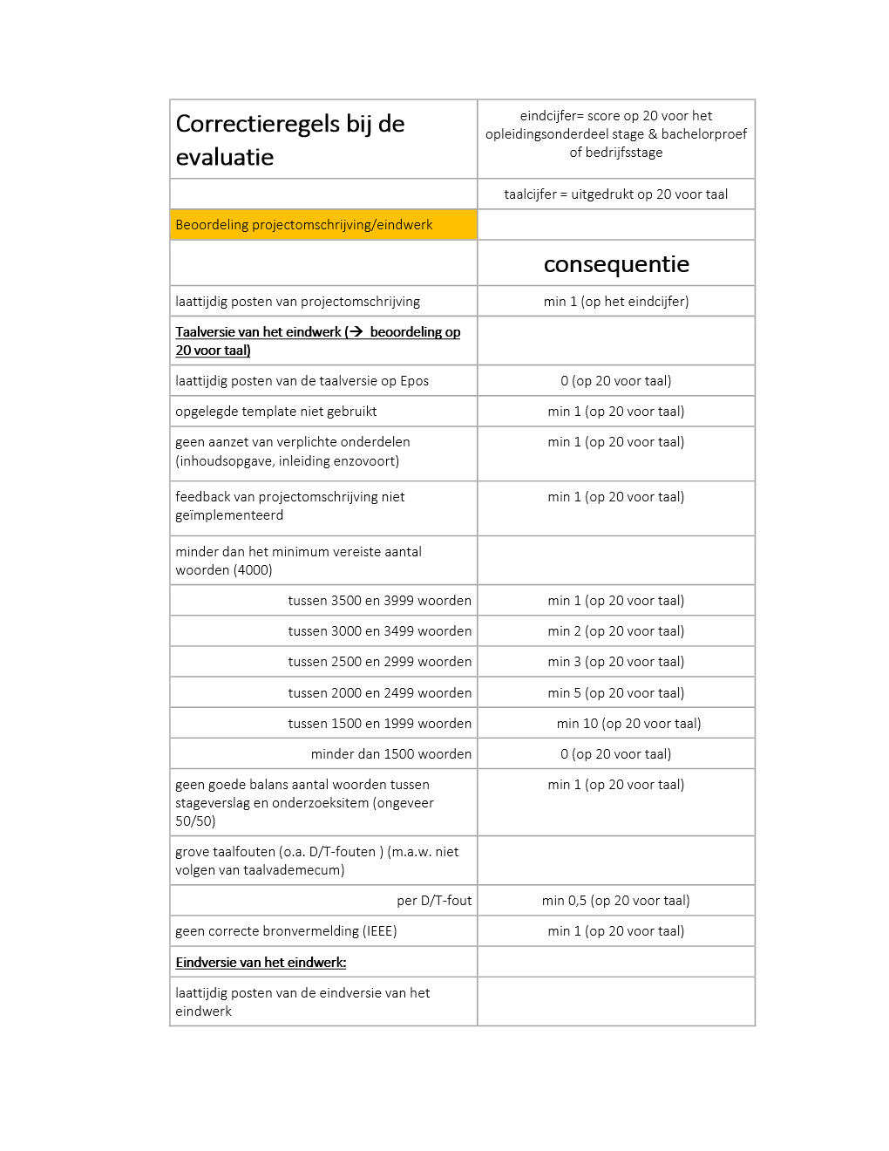
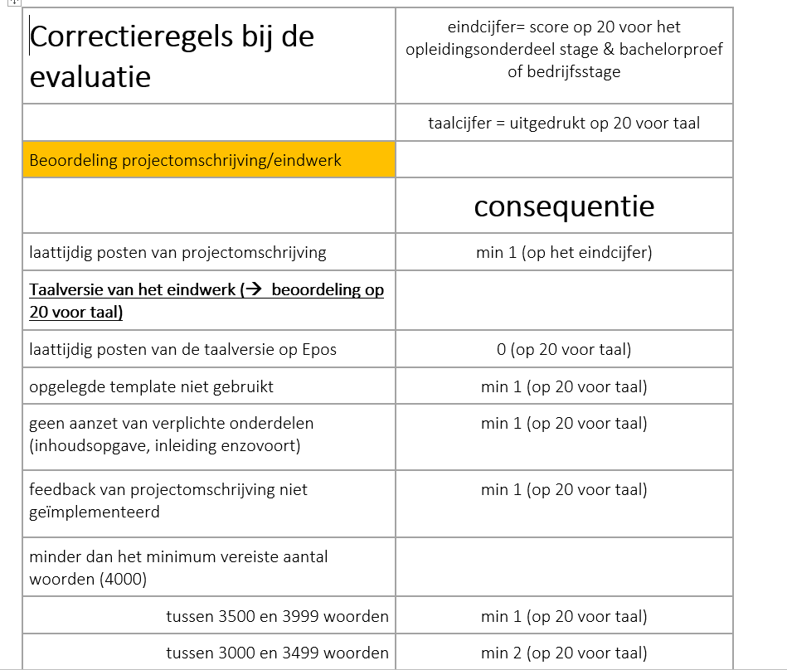
Evaluatie - Correctieregels

Slide 47
En tot slot…
Heel veel succes en werkplezier !!
Meld problemen tijdig !
Bespreek eerst met bedrijfspromotor
Licht hogeschoolpromotor in
Eventueel tussenkomst van stagecoördinator
Indien vragen of onduidelijkheden: mail hogeschoolpromotor of stagecoördinator !!

